Slide 1
Zdroje
Mgr. David Macek, Ph.D.

Slide 2
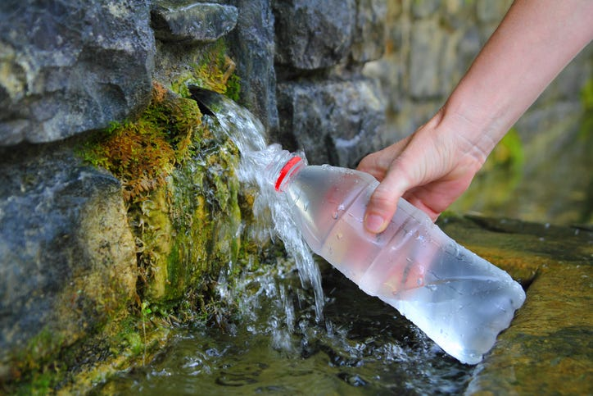
Zdroje
Palivo pro změnu a
„To, z čeho člověk čerpá“, aby měl naplněné potřeby
Může jít o blízké osoby, činnosti, místa…
Ale i vlastnosti, schopnosti, dovednosti

Slide 3
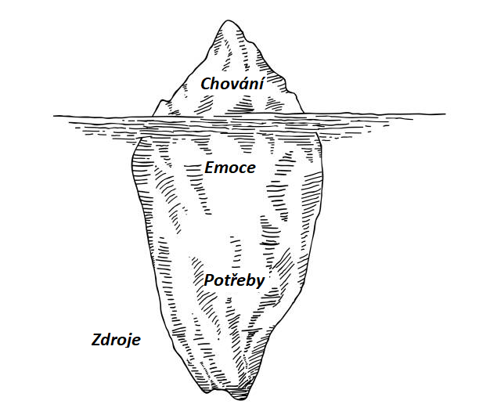

Slide 4
Zvědomování (osobních) zdrojů
Co mi dodává energii?
Co je na mě pozitivního?
V čem jsem dobrý/dobrá?
Dítě, které ví, o co se ve svém životě může opřít, dokáže zvládat překážky

Slide 5
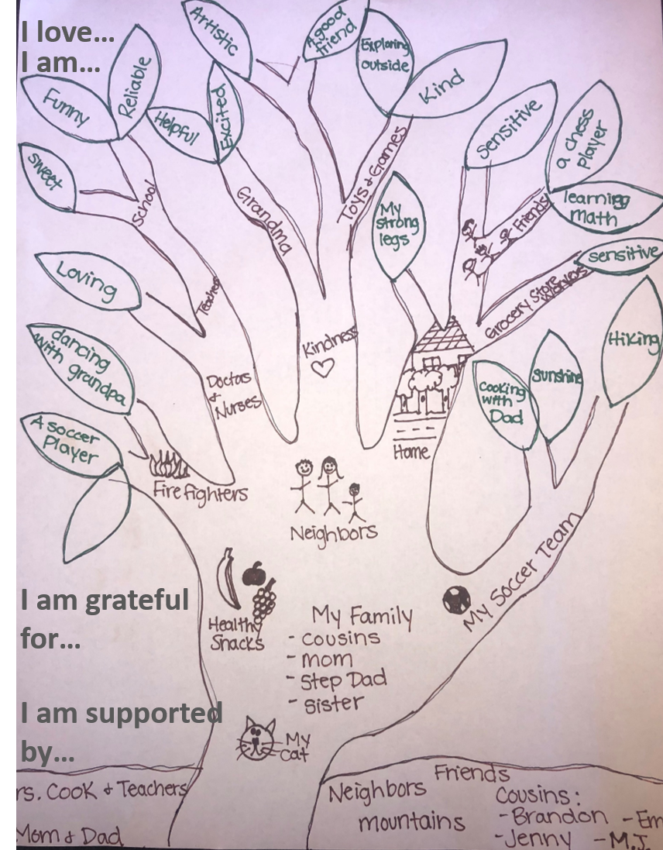
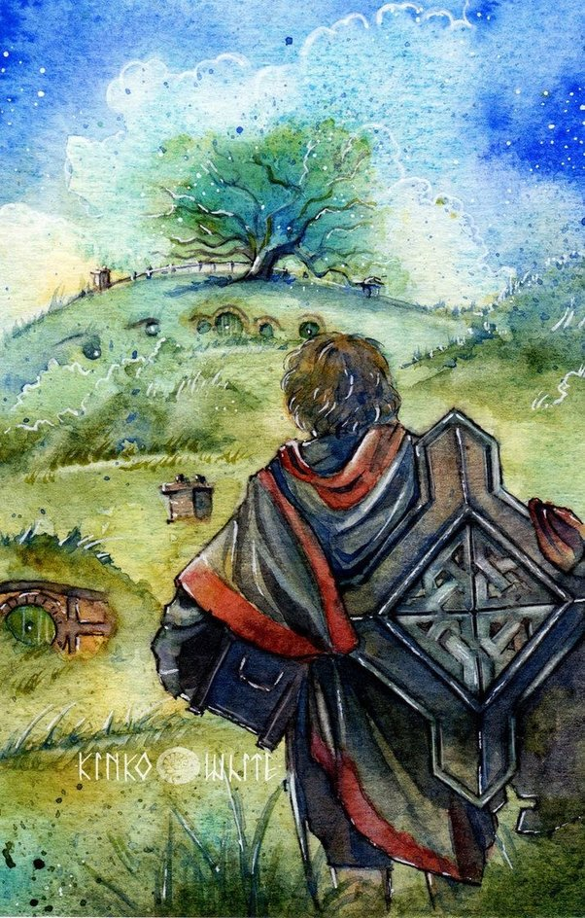
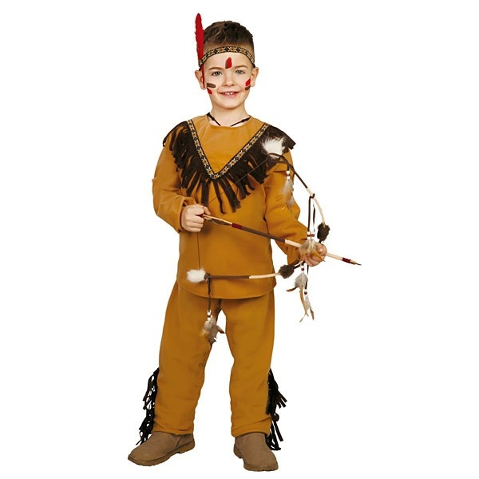
Hledání zdrojů
Indiánské jméno
Strom silných stránek
Putování hrdiny

Slide 6
Cesta hrdiny
Inspirováno mýtem hrdiny a jeho cesty, kreslená verze – dítě volí hrdinu, zdroje na cestu, překážky a rozuzlení
1. krok – Hlavní hrdina a jeho prostředí
2. krok – Cíl cesty
3. krok – Čím je hrdina na cestu vybaven
4. krok – Překážka, hrozba
5. krok – Překonání překážky
6. krok – Cíl cesty, oslava
Forma zpracování: Karty, kresba komixu, vyprávění příběhu

Slide 7
Kazuistika Jirka

